Slide 1
MODUL 6
KRVNI TLAK

Slide 2
Ključni dejavnik pri naši ne/samostojnosti je
Krvni tlak

Slide 3
Poznamo dve vrsti krvnega tlaka.
Ko srce miruje
Diastolični
krvni tlak
Ko srce bije/dela
Sistolični
krvni tlak

Slide 4
Poznamo dve vrsti krvnega tlaka.
Diastolični
Krvni tlak
60 - 90
Sistolični
krvni tlak
100 - 140
150
+70

Slide 5
Kategorija | Sistolični tlak | Diastolični tlak
Nizek krvni tlak | Pod 100 | Pod 60
Normalni tlak | 100 - 119 | 60 – 79
Rahlo povišan | 120 – 139 | 80 – 89
Visok | 140 - 159 | 90 – 99
Previsok | 160+ | 100+
Kje sem
Pri 70-ih je sistolični tlak pri 150 kar v redu.

Slide 6
Približno petina prebivalcev Danske ima povišan krvni tlak,
od
katerih pa se jih kakšnih 30% tega niti ne zaveda.

Slide 7
Pomembno je, da si občasno izmerite krvni tlak
saj povišanega tlaka skoraj nikoli ne zaznamo sami,
povečuje pa tveganje za resnejša obolenja kot so
krvni strdki in
Povišan tlak je glavni razlog srčno žilnih obolenj.
srčna aritmija.
Čisto preprosto si tlak lahko izmerite sami.

Slide 8
Poznamo dve vrsti krvnega tlaka.
Če imate diabetes, ali če veste, da ste nagnjeni k srčno žilnim boleznim, bi morali imeti še nižji krvni tlak.

Slide 9
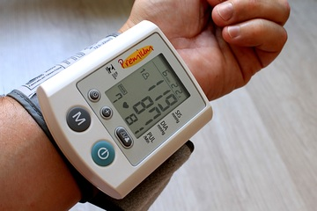
ZAKAJ
bi bilo dobro, da si znamo tlak meriti sami?
Ker, ko vam merijo tlak pri zdravniku, se zna zgoditi, da bo rahlo povišan, ker ste pač malo vznemirjeni.

